Slide 1
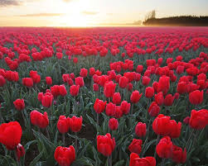
اهلاوسهلا

Slide 2
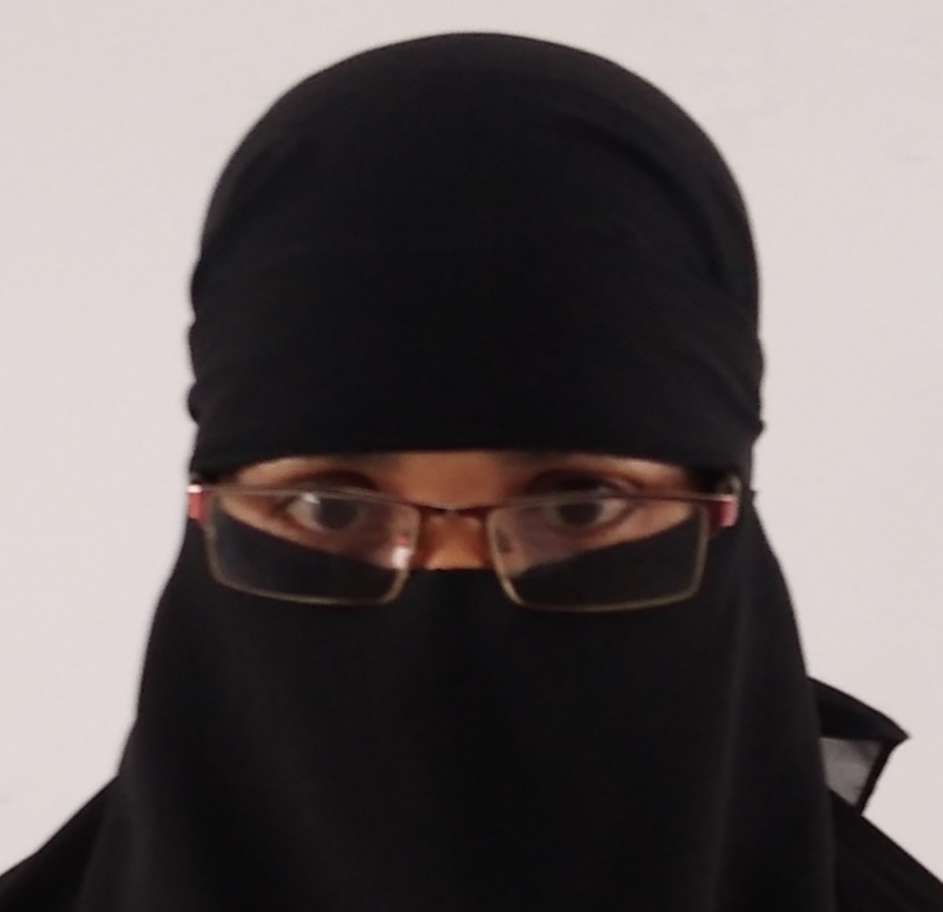
المعلم تعرىف
دلروبه اكتر
المدرسه برى كندى بحرول العلوم داخل المدرسه
كرانى غنج داكا
01777803956- فون

Slide 3
التعرىف الدرس
اللغةالعربىةالاتصالىة
الصف السابع للداخل
الدرس الثالث
الله ربنا و خالقنا

Slide 4
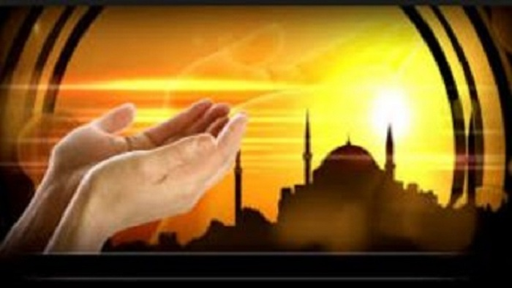
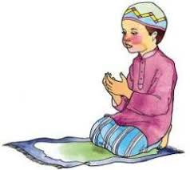
চল কয়টি ছবি দেখি

Slide 5
আজকের পাঠ
فلذا نقول درسنا الىوم
আল্লাহ আমাদের প্রতিপালক ও সৃষ্টিকর্তা
الله ربنا و خالقنا

Slide 6
শিখন ফল
এই পাঠ শেষে শিক্ষার্থীরা সমগ্র বিশ্ব জগতের একমাত্র স্রষ্টা কে বলতে পারবে।
খুঁটিবিহীন মহাশূন্যে আকাশের অবস্থান,আল্লাহর অসাধারণ কুদরতের নিদর্শন ব্যাখ্যা করতে পারবে।
সকল প্রকার সম্মান ও মর্যাদার উপযুক্ত একমাত্র মালিক কে বলতে পারবে।

Slide 7
এশো আমরা কবিতাটি পড়ি ও অনুবাদ বলি
رباه انك ربى+ورب كل الوجود
بك السموات قامت+واذعنت للسجود
والارض اضحت بساطا+منضرا بالورود
بالورود منضرا +بساطا اضحت والارض
হে আমার প্রতিপালক ! তুমি আমার সৃষ্টিকর্তা এবং বিদ্যমান সমস্ত বস্তুর প্রতিপালক।
তোমার ইশারায় নভোমন্ডল দাঁড়ালো এবং তোমার সম্মানার্থে বিনয়াবনত হলো।
আর (তোমার দ্বারাই ) ভূ-মন্ডল শয্যাস্বরুপ হলো এবং গোলাপের সুবাস দ্বারা সৌন্দ্রর্যপূর্ণ হলো ।

Slide 8
فىه الطىور تغنى+بغىر ناى وعود
لانعم سابغات+ملء الربا والنجود
تمد منه البراىا+طرا بغىر حدود
رباه انك ربى+لكل فضل وجود
والنجود الربا ملء _{+سابغات لانعم}
_{حدود بغير طرا +البرايا منه تمد}
_{وجود فضل لكل +اهل انك رباه}
সেখানে পাখিরা বাঁশি ওবীণা ব্যেতীত গান গায়।
তোমার মাঠ ও পাহাড় ভরা ব্যাপক অনুগ্রহরাজির কারণে।
তুমি সেখান থেকে সৃষ্টিজগতের সকলকে সীমাহীন সহযোগিতা কর।
হে প্রতিপালক! নিশ্চয় তুমি সব অনুগ্রহ ও দানের আধার।

Slide 9
معانى المفردات
শব্দার্থ
الربا=জমি থেকে উচুঁ ভূমি ।
اذعنت =বিনয়াবনত হয়েছে।
النجود =ঐ সব জিনিস যা জমি থেকে উচুঁ ওকঠিন
سابغات =প্রশস্ত
منضرا =সুন্দর,লাবন্যময়
البرايا =সৃষ্টিজগত
الورود=গোলাপ
طرا =অগণিত

Slide 10
الاجابه عن الاسئله من التدرىبات
অনুশীলনীর প্রশ্নোত্তর
السؤال من خالق الكون ؟
প্রশ্ন ১ ,বিশ্বজগতের সৃষ্টিকর্তা কে?
الاجابه خالق الكون هو الله سبحانه وتعالى
উত্তরঃ বিশ্বজগতের সৃষ্টিকর্তা আল্লাহ ।
السوال اذكر ثلاثة مظاهر من مظاهر قدرة الله فى الارض
প্রশ্ন-ভূমন্ডলে বিদ্যমান মহান আল্লাহর কুদরতের নির্দশনসমূহ থেকে তিনটি নির্দশন উল্লেখ কর।
الاجابة
ثلاثة من مظاهر قدرة الله تعالى فى الارض
1امتداد الارض وصىرورتها بساطا اخضر
2 تزىن الارض باصناف الزروع وانواع الورود .3غناء الطىور بغىر ناء و عود

Slide 11
ا
التقويم
মূল্যায়ন
ما المراد بالجمل التالىة؟
নিম্নোক্ত ব্যাক্য দ্বারা কী উদ্দেশ্য ?
بك السمولت قامت1
তোমার দ্বারাই নভোমন্ডল দাঁড়ালো ।
الاجابة
المراد بقول الشاعر "بك السموات قامت"
ان السموات ارتفعت وقامت بغىر عمد بقدرة الله تعالى
উত্তর,কবির উক্তিঃ بك السموات قامت
দ্বারা উদ্দেশ্যঃ নিশ্চয় নভোমন্ডল মহান আল্লাহর ক্ষমতার সুউচ্চ হলো এবং খুঁটিবিহীন প্রতিষ্ঠা হলো।

Slide 12
ئاتي مما كلمة كل مرادف هات
الكون বিশ্বজগত=
كريم দানশীলতা=
اجدر অধিক হকদার=
انعم দয়া করলো=
নিম্নোক্ত শব্দাবলির সমার্থক শব্দ লিখ
البرايا
جود
احق
من

Slide 13
انفرادا الاعمال
একক কাজ
مفيدة جملة في وضعه ئاتي مما جمع كل مفرد هات
السموات - الورود- لبطيور ا - الرباء
النجود - البرايا
উল্লিখিত প্রত্যেকটি বহুবচনের একবচন নির্ণয় এবং সেগোলোকে স্বার্থক বাক্যে
প্রয়োগ কর।

Slide 14
اجب شفعا شفعا
জোড়ায় জোড়ায় উত্তর দাও
ضع كل كلمة فى جملة مفىدة من عندك
اذعنت - نضرة -سابغات
الربا - اطيور
নিজ থেকে প্রত্যেকটি শব্দ দ্বারা সার্থক
বাক্য তৈরি কর।

Slide 15
اعمال البىت বাড়ির কাজ
اذكر مظهرىن من مظاهر قدرة الله تعالى فى السماء
নভোমন্ডলে বিদ্যমান আল্লাহর কুদরতের
নিদর্শনসমূহ থেকে দুটি নিদর্শন
উল্লেখ কর।

Slide 16
شكرا جمىلا
ধন্যবাদ

